Slide 1
基于混沌系统的图像可逆信息隐藏算法

Slide 2
可逆信息隐藏是什么
信息隐藏技术是指将秘密信息隐藏在载体信息内。
在信息隐藏过程中，往往通过修改载体信息来达到嵌入秘密信息的目的。
如果只是达到秘密信息传递的目的，则信息提取完成后，载体信息的作用即完成，直接将载体信息丢弃即可。
而如果完成秘密信息的提取后，希望能够完全复原载体信息。这种能够完全复原载体信息的信息隐藏技术即为可逆信息隐藏。
Notes:
(例如在医疗、军事等领域的图像内嵌入的说明、认证等信息)，

Slide 3
主要的图像可逆信息隐藏算法
一类是基于差值扩散（DE）算法，另一类是基于直方图位移（HS）算法。

Slide 4
衡量可逆信息隐藏算法的指标
主要有：算法安全性、嵌入容量、算法透明性。 目前，大量的研究主要集中在算法的嵌入容量和透明性方面， 对算法安全性研究较少。通常情况下，算法的嵌入容量和透 明性是一对相互制约的因素，如果要嵌入大量的信息则必然 要修改更多的原始载体信息，因此容易造成较多的信息失真， 导致透明性降低；而如果要保证较好的透明性，就要求修改更 少的原始载体信息，因此嵌入的信息量往往有限。

Slide 5
算法一特点
本文通过建立灰度直方图峰值点与其两侧零值点之间关系的方式在嵌入容量和透明性之间达到平衡，保证算法既具有较高的嵌入 容量，又具有较好的透明性。
为了提高算法的安全性，本文采用了混沌系统对需要隐藏的秘密信息进行处理。本文提出的算法具有较高的安全性，较好地平衡了嵌入容量和透明性之间的矛盾，能够较好地应用于各类图像的可逆信息隐藏中。

Slide 6
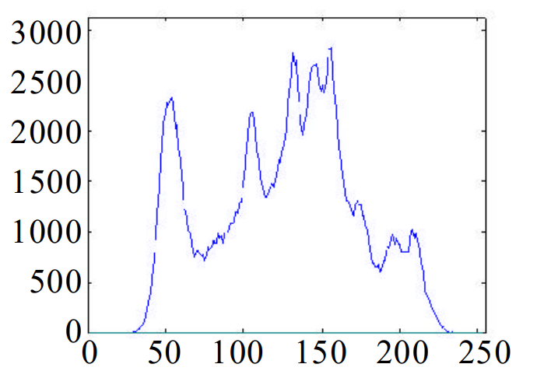
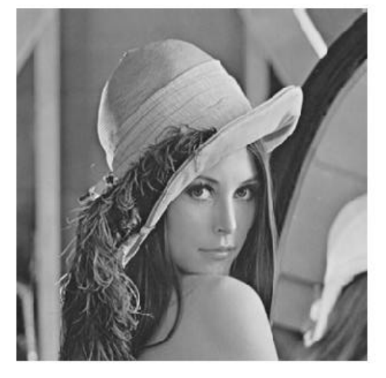
算法一描述
图像信息：512× 512 像素大小的灰度图像
算法描述：
1、(1)分析原始图像直方图。
读入原始图像，并绘制该图像的直方图，
Notes:
如图 1 所示。在该直方图内最大值点对应的像素 值为 156，说明在原始图像内该像素值的像素点个数最多；其 左端值为 0~28 和其右端值为 245~255 的像素值均为 0，说明在 原始图像中不存在这些像素值的像素点。

Slide 7
本文基本算法描述
(2) 直方图处理。对图像进行扫描，如果扫描到的像素点其值为[29，155]，则将其值减去 1。扫描完成后，在原图内不再存在像素值为 155 的像素点。
(3) 嵌入信息。再次对图像进行扫描，如果扫描到的像素点其值为 156，则可以在该点隐藏 1 位信息。隐藏规则为，如果待嵌入点为 0，则该点保持不变；如果待嵌入点为 1，则将该点值减 1。至此，信息隐藏完成。

Slide 8
本文基本算法描述
(4) 提取信息。对隐藏了信息的图像进行顺序扫描，如果扫描到的像素点值为 156，则提取一个信息位 0，如果扫描到的像素点值为 155，则提取一个信息位 1，扫描过程完成即完成隐藏信息的提取。
(5) 恢复原始图像。再次扫描图像，将在图像内扫描到的像素点值在[28 155]之间的点加 1，即完成图像的复原

Slide 9
缺点
该算法利用图像中最大像素值点来实现信息嵌入，因此，信息嵌入最大量即为最大像素值像素点的个数，从图像直方图可以得知嵌入的数据量并不大。
在嵌入时，该算法只是将原始信息隐藏到对应的峰值点，嵌入完成后会在靠近该峰值点附近形成波谷，通过统计分析很容易实现隐藏信息的提取，因此，算法的安全性不高。

Slide 10
基于混沌系统的算法
提出利用峰值点两侧的连续多个零值点实现大容量的信息嵌入策略。
同时采用混沌系统对秘密信息进行加密从而保证隐藏信息的安全性。
Notes:
通过对大量图像的直方图分析得知，大多数图像的直方图如图 1(b) 所示，直方图内左右两侧端点均存在连续多个值为 0 的点。本文通过在峰值点和这些点之间建立对应的关系，实现将经过混沌加密后的秘密信息嵌入到原始图像内。

Slide 11
基于混沌系统的算法
提出利用峰值点两侧的连续多个零值点实现大容量的信息嵌入策略。
同时采用混沌系统对秘密信息进行加密从而保证隐藏信息的安全性。
Notes:
通过对大量图像的直方图分析得知，大多数图像的直方图如图 1(b) 所示，直方图内左右两侧端点均存在连续多个值为 0 的点。本文通过在峰值点和这些点之间建立对应的关系，实现将经过混沌加密后的秘密信息嵌入到原始图像内。

Slide 12
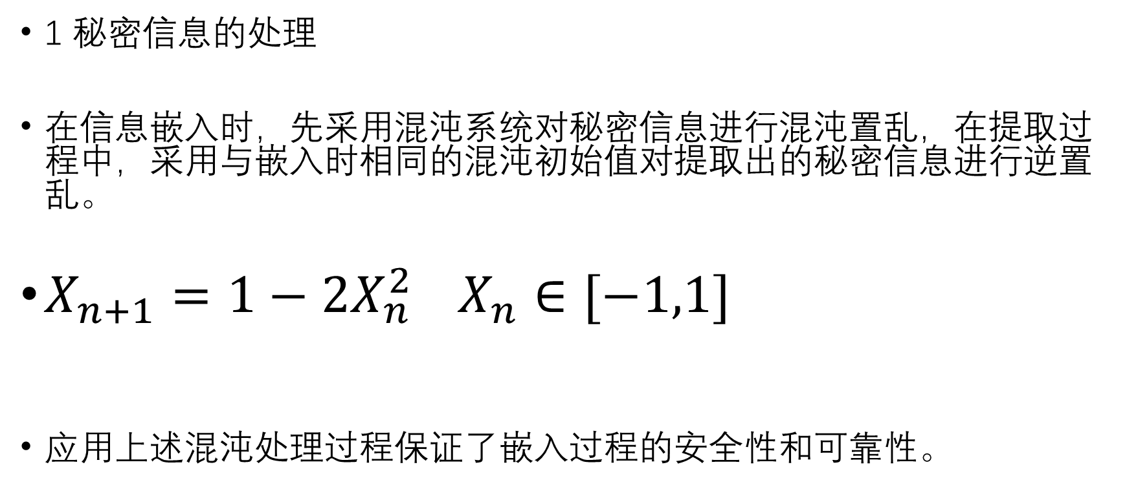
基于混沌系统的算法
1 秘密信息的处理
在信息嵌入时，先采用混沌系统对秘密信息进行混沌置乱，在提取过程中，采用与嵌入时相同的混沌初始值对提取出的秘密信息进行逆置乱。
$X_{n+1}=1−2X_{n}^{2}$ $X_{n}∈[−1,1]$
应用上述混沌处理过程保证了嵌入过程的安全性和可靠性。
Notes:
该系统对初始值极为敏感，初始值稍微不同，就会出现完 全不同的结果。本文提出的可逆信息隐藏算法采用该混沌系 统对秘密信息进行加密、解密。

Slide 13
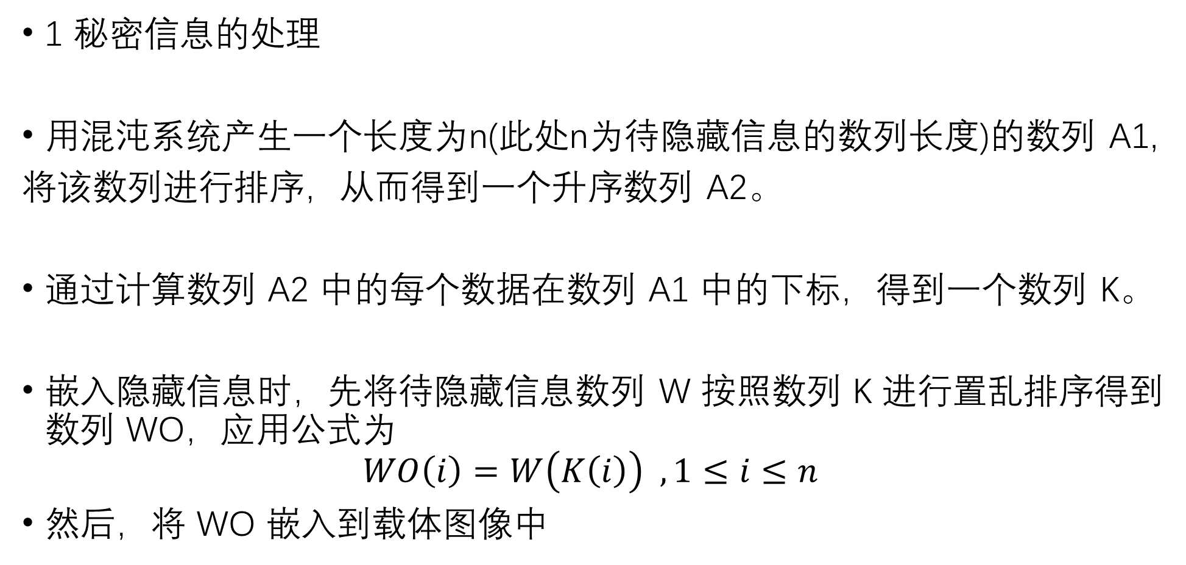
基于混沌系统的算法
1 秘密信息的处理
用混沌系统产生一个长度为n(此处n为待隐藏信息的数列长度)的数列 A1,
将该数列进行排序，从而得到一个升序数列 A2。
通过计算数列 A2 中的每个数据在数列 A1 中的下标，得到一个数列 K。
嵌入隐藏信息时，先将待隐藏信息数列 W 按照数列 K 进行置乱排序得到数列 WO，应用公式为
$$WO\left(i\right)=W\left(K\left(i\right)\right) ,1≤i≤n$$
然后，将 WO 嵌入到载体图像中
Notes:
该系统对初始值极为敏感，初始值稍微不同，就会出现完 全不同的结果。本文提出的可逆信息隐藏算法采用该混沌系 统对秘密信息进行加密、解密。

Slide 14
基于混沌系统的算法
1 秘密信息的处理
A1：0.21，0.91，-0.66，0.13，0.97，-0.88
A2：-0.88，-0.66，0.13，0.21，0.91，0.97
K ：6，3，4，1，2，5
W ：N O T H I N
WO：WO(1)=W(K(1))=W(6)= N WO(2)=W(K(2))=W(3)=T
WO(3)=W(K(3))=W(4)= H WO(4)=W(K(4))=W(1)=N
WO(5)=W(K(5))=W(2)= O WO(6)=W(K(6))=W(5)=I
WO：NTHNOI
Notes:
该系统对初始值极为敏感，初始值稍微不同，就会出现完 全不同的结果。本文提出的可逆信息隐藏算法采用该混沌系 统对秘密信息进行加密、解密。

Slide 15
基于混沌系统的算法
2、嵌入隐藏信息
(1)读取载体图像，绘制出其直方图，找出该直方图的峰值点Max及其左侧的连续零值点L，右侧连续零值点R。

Slide 16
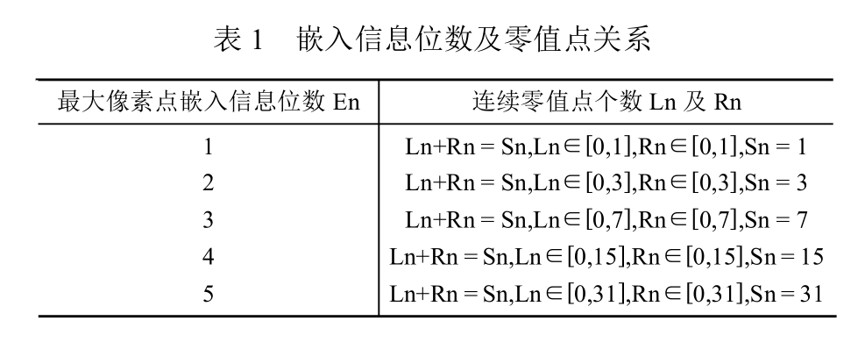
基于混沌系统的算法
(2) 为了提高信息的隐藏容量和嵌入信息后图像的透明性，针对峰值点，在直方图左右两侧选择连续零值点进行匹配嵌入，每个峰值点能嵌入的隐藏信息位数En、所需左右两侧连续零值点个数总和 Sn之间的关系如表 1 所示。

Slide 17
基于混沌系统的算法
举例子
比如，需要在图像内根据单个峰值点Max=165 嵌入 4 位信息，则需要连续零值点个数为Sn= 15。则将其左侧所有像素值小于 165，并且像素值个数大于 0 的像素值减去 7；将其右侧所有像素值大于 165，并且像素值个数大于 0 的像素值加上 8。这样，在峰值点的左右两侧共空出 15个零值点。

Slide 18
基于混沌系统的算法
(3)隐藏信息时，顺序扫描图像，如果遇到峰值点 Max，则从经过混沌置乱后的信息序列中选取En个比特位，如果选取的 En 个比特位均为 0，则像素值保持不变；否则，将进行像素值加减完成信息嵌入。
按照上述步骤顺序扫描图像内所有像素点，即可完成嵌入。在实际操作中，可以先选取一个峰值点对应 4 位嵌入信息完成嵌入，嵌入完成后根据所得到的 PSNR 值和实际需要的嵌入容量对嵌入位数进行进一步的修正。

Slide 19
按照上述步骤顺序扫描图像内所有像素点，即可完成嵌入。在实际操作中，可以先选取一个峰值点对应 4 位嵌入信息完成嵌入，嵌入完成后根据所得到的 PSNR 值和实际需要的嵌入容量对嵌入位数进行进一步的修正。

Slide 20
基于混沌系统的算法提取
1.2.3 提取隐藏信息及恢复原始图像
从本文的嵌入算法可以看出，信息提取过程和恢复原始图像过程即为信息嵌入过程的逆过程。从嵌入过程可以看出，该算法可以实现嵌入信息的完全提取和原始图像的无损恢复。

Slide 21
实验测试及分析
应用大量灰度图像为例进行仿真实验，仿真结果显示本文算法能够在嵌入大量信息的同时保持较高的峰值信噪比 (peak signal to noise ratio，PSNR)，本文选取一些典型的512×512 像素大小的灰度图像进行分析。

Slide 23
实验测试及分析
透明性要求信息隐藏算法在完成隐藏信息嵌入后的图像与原始图像计算具有较高的峰值信噪比，即嵌入隐藏信息前后图像不发生明显的失真。
嵌入容量用来衡量一个算法能够在图像载体内嵌入信息量的大小。通常情况下，如果要保持较高的峰值信噪比则要求嵌入的信息量越少越好；
另一方面，如果需要保持比较高的嵌入容量，则会对图像修改较多，造成一定的失真，即峰值信噪比会降低。因此，峰值信噪比和嵌入容量是一对矛盾。

Slide 24
实验测试及分析
实验表明，当 En 值为 4 时，本算法仍可以取得比较好的峰值信噪比，部分图像当En取值为5 时，仍旧具有较高的峰值信噪比。因此，本算法的嵌入容量为基本算法的 4 至 5 倍左右。

